Slide 1
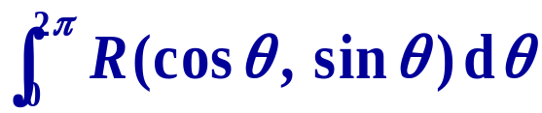
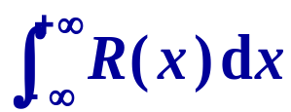
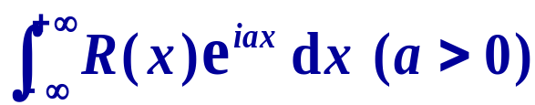
§5.3 留数在定积分计算中的应用
一、形如 的积分
二、形如 的积分
三、形如 的积分

Slide 2




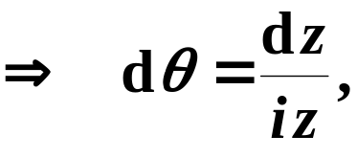

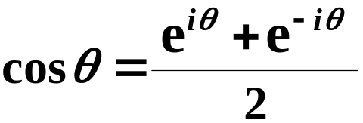
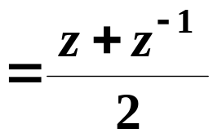
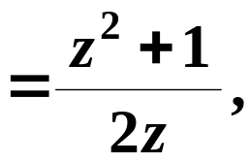
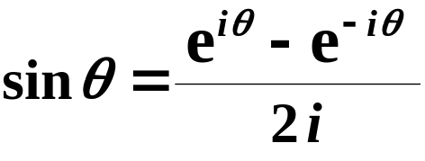
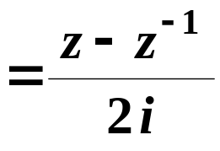
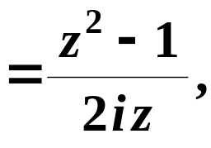
一、形如 的积分
要求
是 u, v 的有理函数，
即 是以 u, v 为变量
的二元多项式函数或者分式函数。
方法
(1) 令
则

Slide 3
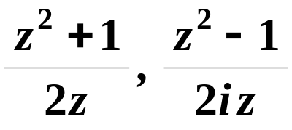
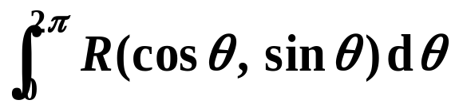
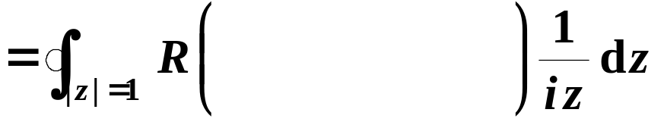
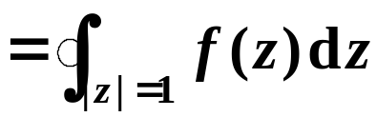

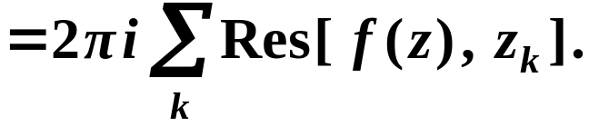


一、形如 的积分
要求
是 u, v 的有理函数，
即 是以 u, v 为变量
的二元多项式函数或者分式函数。
方法
(2)
其中， 是 在 内的孤立奇点。

Slide 4

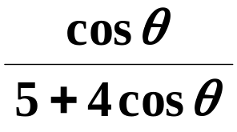
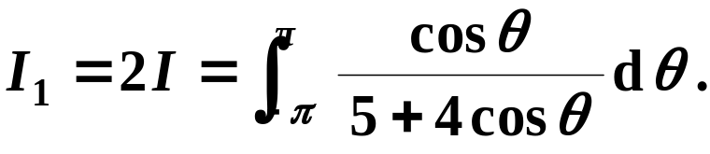
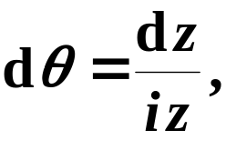
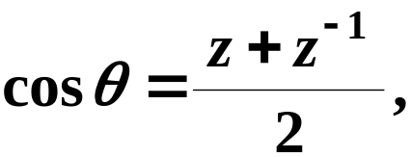

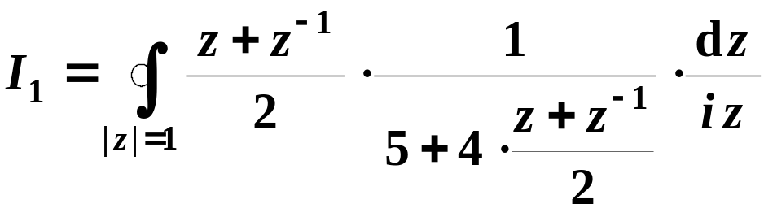
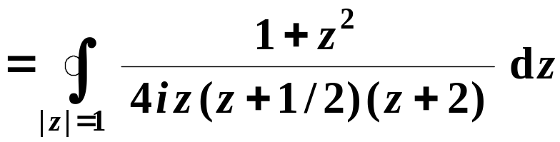
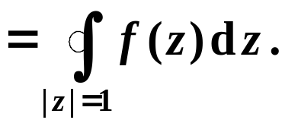
解
由于 为偶函数，
记
(1) 令
则

Slide 5

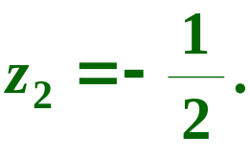


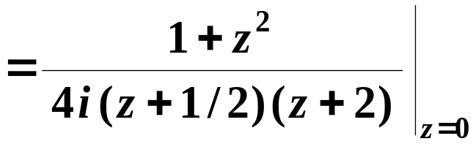
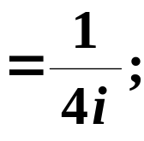
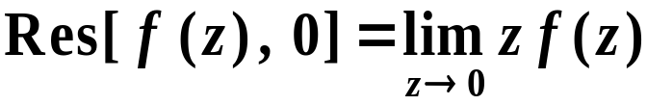
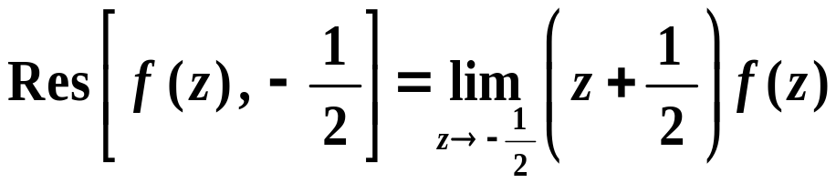
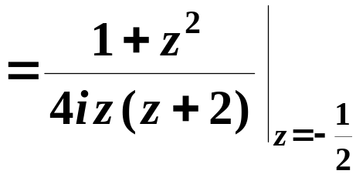
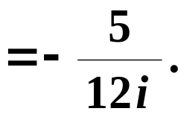
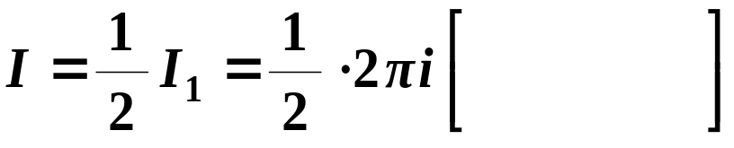
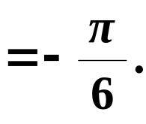
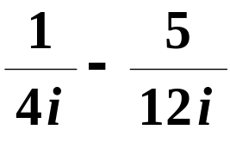
解
(2)
在 内，
有两个一阶极点：
(实数)

Slide 6
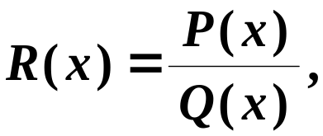
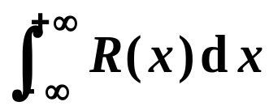
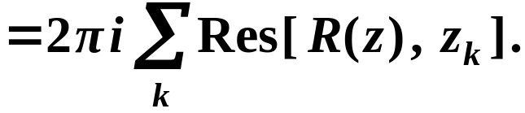

二、形如 的积分
其中，P (x) , Q(x) 为多项式；
要求
(1)
(2) 分母 Q(x) 的次数比分子 P (x) 的次数至少高二次；
(3) 分母 Q(x) 无实零点。
方法
其中， 是 在上半平面内的孤立奇点。
推导 (略)
(进入推导?)

Slide 7

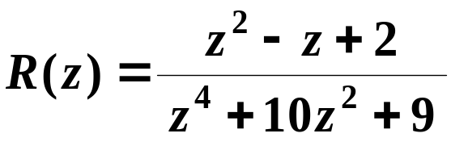
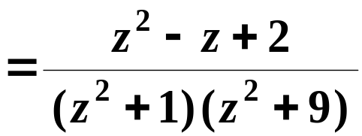

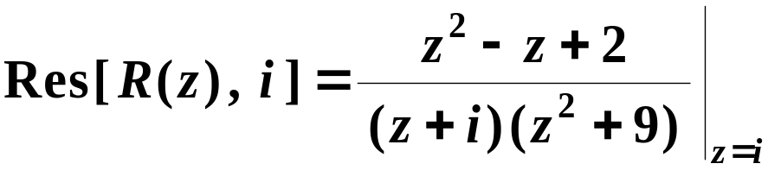
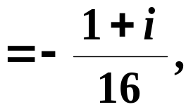
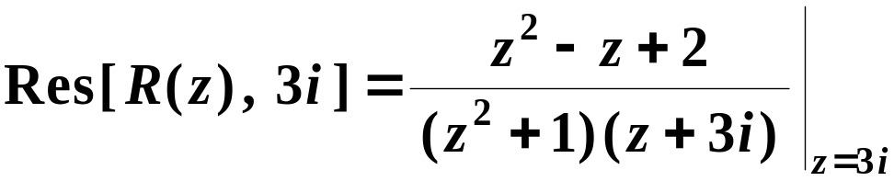
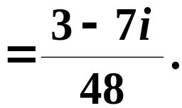
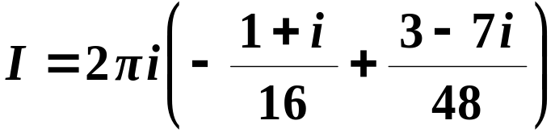
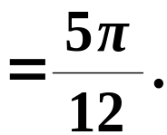
P107 例5.25
解
(1) 令
在上半平面内，i 与 3i 为 一阶极点 。
(2)
(3)

Slide 8
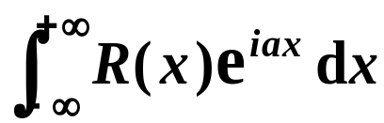

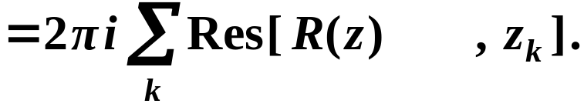

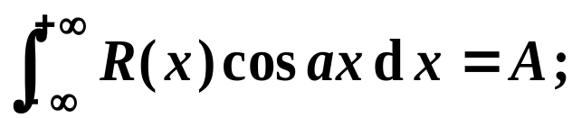
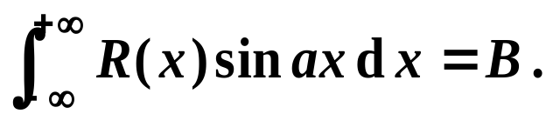
三、形如 的积分
其中，P (x) , Q(x) 为多项式；
要求
(1)
(2) 分母 Q(x) 的次数比分子 P (x) 的次数至少高一次；
(3) 分母 Q(x) 无实零点。
记为
方法
其中， 是 在上半平面内的孤立奇点。
特别
推导 (略)
(进入推导?)

Slide 9

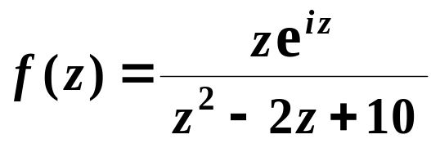
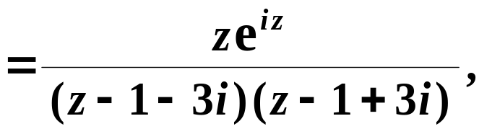
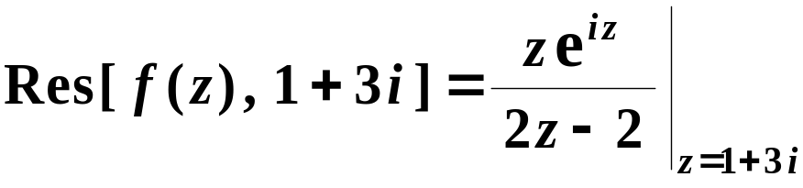




解
(1) 令
在上半平面内，1+3 i 为一阶极点。
(2)

Slide 10





(2)
(3)

Slide 11








注：关于第二、三型积分中 有实孤立奇点的情况
结论
若 在上半平面有孤立奇点
在实轴上有
补充
有限个简单极点
则
其中， 为第二、三型积分中的被积函数。

Slide 12











注：关于第二、三型积分中 有实孤立奇点的情况
补充
解
(1) 令
在实轴上， 为一阶极点，
(2)

Slide 13













附：关于 型积分的公式推导
P106
推导
(1) 如图，
取积分路径为
(思路)
其中 的半径为
(2) 根据留数定理有

Slide 14







附：关于 型积分的公式推导
推导
(3)
不妨设
(思路)
(当 足够大)

Slide 15










附：关于 型积分的公式推导
推导
(4)
(思路)
(5) 由
(返回)

Slide 16






附：关于 型积分的公式推导
P108
推导
(1) 如图，
取积分路径为
(思路)
其中 的半径为
(2) 根据留数定理有

Slide 17




附：关于 型积分的公式推导
推导
(3)
不妨设
(思路)
(当 足够大)

Slide 18


















附：关于 型积分的公式推导
推导
(4)
(思路)
关于
对称

Slide 19



附：关于 型积分的公式推导
推导
(5) 由
(思路)
(返回)

